Slide 1
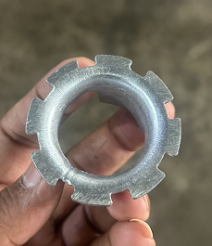
पार्ट का नाम :- एडजस्टर के जीरो पी जी विभाग :- फाइनल इंस्पेक्शन , प्रोसेस
समस्या :- बर्र प्रॉब्लम
माई चेक पॉइंट
फाइनल इंस्पेक्शन के लिए
APPROVED BY:- | MADE BY:-
MR. NIMIT PRAKASH | PRAHLAD SHARMA
30.10.2024
चेक पॉइंट्स | फोटोग्राफ एक्साम्पल
पार्ट को एक्ज़ाम्पल फोटो में देखें I 1- पार्ट में कही पर भी बर्र नहीं होना चाहिए 2- पार्ट में प्लेटिंग सही होनी चाहिए ,पार्ट में डेंट नहीं होना चाहिए 3- पार्ट में किसी प्रकार की बर्र , रस्ट ,वेल्डिंग निक्स नहीं होना चाहिए 4- ख़राब पीस मिलने पर रेड बिन में डालेंI 5- किसी भी असामान्य स्तिथि के लिए तुरंत सुपरबाईजर को सूचित करें
ख़राब पार्ट
सही पार्ट

